Slide 1

DEPARTAMENTO DE CIENCIAS ECONÓMICAS, ADMINISTRATIVAS Y DE COMERCIO
CARRERA DE INGENIERÍA COMERCIAL
TEMA:
“LA INNOVACIÓN Y SU INCIDENCIA EN EL CRECIMIENTO Y DESARROLLO DE LAS EMPRESAS DEL SECTOR DE ALIMENTOS Y BEBIDAS DEL DMQ DURANTE EL 2017”
AUTORES:
PEREIRA PEÑA NATHALY DANIELA
PEREZ MUSO ZULAY PAMELA
DIRECTOR:
ING. CADENA ECHEVERRIA JAIME LUIS

Slide 2

ÍNDICE
Introducción
Objetivo general
  Objetivos específicos
Planteamiento del Problema
Capítulo I: Marco teórico
  Teorías de Innovación
  Teorías de Crecimiento y Desarrollo
Hipótesis: Modelo de relación entre variables
Capítulo II: Diseño metodológico
Capítulo III: Análisis e interpretación de datos
  Análisis univariado
  Análisis bivariado: Contrastación de Hipótesis
Capítulo IV: Propuesta
  Metodología 5w+2h
  Identificación de Factores Críticos de éxito FCE
  Estrategias
Capítulo V: Discusión, conclusiones y futuras líneas de investigación

Slide 3
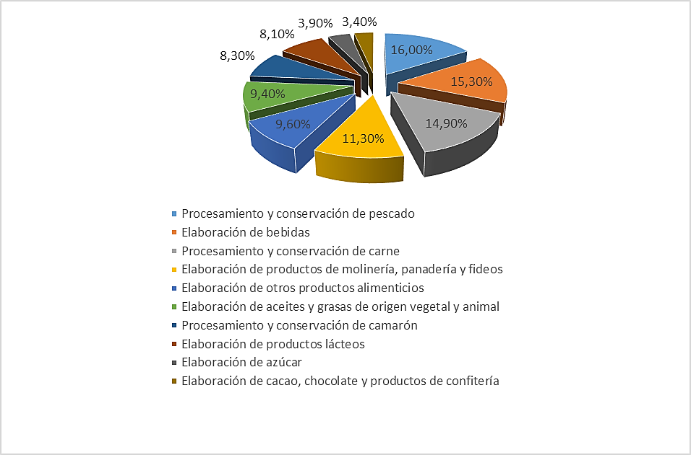
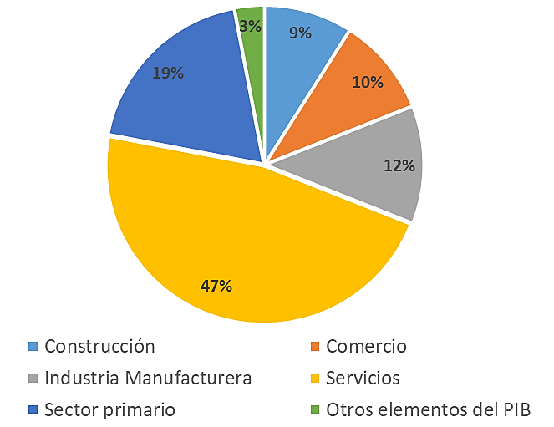


Industria Manufacturera
Sector Alimentos y Bebidas
Genera empleo
Aporta al PIB
Altos volúmenes de venta
24 divisiones
C10.- Elaboración de Alimentos
C11.- Elaboración de Bebidas

Slide 4
OBJETIVOS DE LA INVESTIGACIÓN
Objetivo General:
Analizar la innovación y su incidencia en el crecimiento y desarrollo de las empresas del sector de alimentos y bebidas del DMQ durante el 2017
Objetivos Específicos:
Analizar el nivel que tienen las empresas del sector de alimentos y bebidas en los diferentes tipos de innovación
Determinar el nivel de crecimiento y desarrollo que experimentan las empresas del sector alimentos y bebidas
Proponer estrategias para incrementar la innovación en las empresas objeto de estudio que permitan lograr crecimiento y desarrollo.

Slide 5
PLANTEAMIENTO DEL PROBLEMA
Afectación al crecimiento y desarrollo de las empresas
Disminución de la productividad y competitividad empresarial
Ciclo de vida empresarial afectado
Lentos niveles de respuestas al entorno cambiante
Productos sin valor agregado parecidos a la competencia
Disminución en la ventaja competitiva de las empresas del sector alimentos y bebidas del DMQ durante el 2017
Potencial del talento humano desaprovechado
Baja innovación
Bajo nivel de interés en investigación de mercados
El realizar innovaciones implica desembolsos elevados de dinero
Limitación en la creatividad en los colaboradores
Baja difusión de conocimiento en los colaboradores
Innovación percibida como gasto y no como inversión
Aversión al riesgo y niveles altos de incertidumbre en proyectos nuevos
Necesidad de cumplir estándares

Slide 6
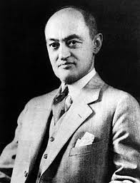




Capítulo I: Marco Teórico
Teorías Innovación (Variable Independiente)
Teorías Crecimiento y Desarrollo (Variable Dependiente)
Teoría de Joseph Schumpeter “Desarrollo económico y aporte de la innovación”
Teoría de Everett Rogers “Difusión de las Innovaciones”
Teoría de Peter Drucker “Disciplina de la Innovación”
Teoría de la Perspectiva del Ciclo de Vida de Boulding
Teoría de Recursos y Capacidades de Edith Penrose

Slide 7


Dimensiones de crecimiento y desarrollo
Dimensiones de Innovación
Innovación de Producto
Innovación de Proceso
Innovación Organizacional
Innovación de Mercadotecnia
Incremento en la Rentabilidad
Incremento en la productividad
Incremento en la Cuota de Mercado
Incremento en Ventas
Incremento en exportaciones

Slide 8


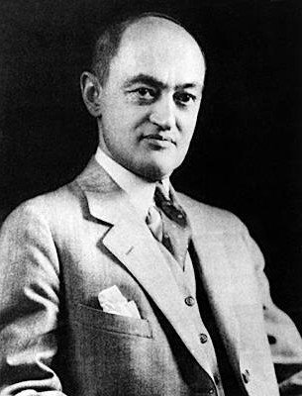


Línea de Tiempo
Crecimiento y Desarrollo
OCDE, la innovación contribuye al crecimiento de un país.
Wiklund, Patzelt y Shepherd generaron un modelo integrado de crecimiento.
Noteboom, Teoría Cognoscitiva
IPADE, el sector alimentos y bebidas debe innovar para competitividad
Boulding “Teoría de la Perspectiva del Ciclo de Vida”
Menguzzato y Renali consideran la motivación de los directivos
Forcadell considera a la Innovación para el desarrollo y crecimiento
Ley del efecto proporcional de Gibrat
Edith Penrose “Teoría de Recursos y Capacidades”
1931
1950
1958
1991
2009
2016
1911
1962
1984
2004
2007
2012
2017-2018
Teoría de Joseph Schumpeter “Desarrollo económico y aporte de la innovación”
Teoría de Everett Rogers “Difusión de las Innovaciones”
Wernerfelt y Sallenave
Teoría de Peter Drucker “Disciplina de la Innovación”
López, Montes y Vásquez, la innovación es factor para productividad y competitividad
Cardona y Escobar, uso de ciencia y tecnología impulsa proyectos de I+D
Ramos et al. La innovación depende de un departamento de I+D, las PYMES tienen baja tecnología.
Sansores y Navarrete, el crecimiento se da por motivación del gobierno
Innovación

Slide 9
Hipótesis: Modelo de Relación entre Variables
Innovación
Crecimiento y Desarrollo
Innovación de Producto
Incremento en la Rentabilidad
H3
Incremento en la Productividad
Innovación de Proceso
H4
Incremento en la Cuota de Mercado
H1
Innovación Organizacional
H5
H6
H2
Incremento en Ventas
H7
Innovación de Mercadotecnia
Incremento en Exportaciones

Slide 10
Capítulo II: Diseño Metodológico
Enfoque de investigación
Alcance de investigación
Unidad de análisis
Empresas del sector de alimentos y bebidas en el DMQ
Enfoque cuantitativo
Diseño de investigación
No experimental
Correlacional
Fuentes de información
Fuentes secundarias: revistas científicas, boletines estadísticos, bases de datos
Fuentes primarias: empresas en las cuales se aplico la encuesta

Slide 11
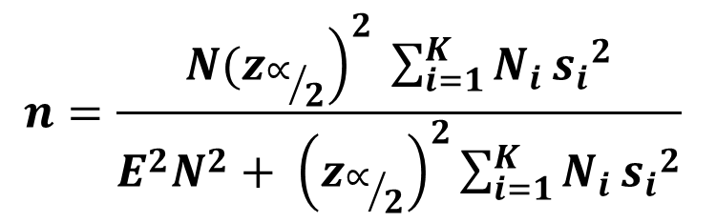

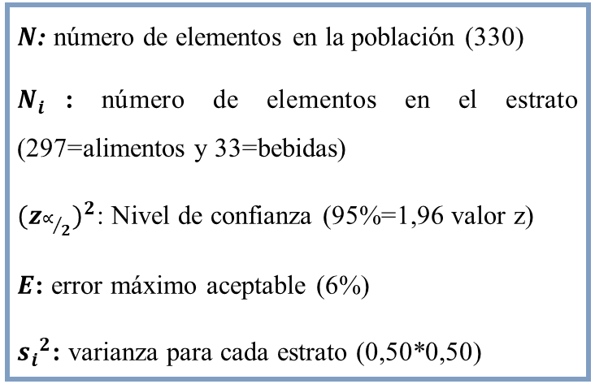
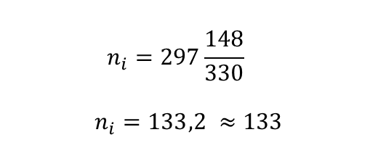

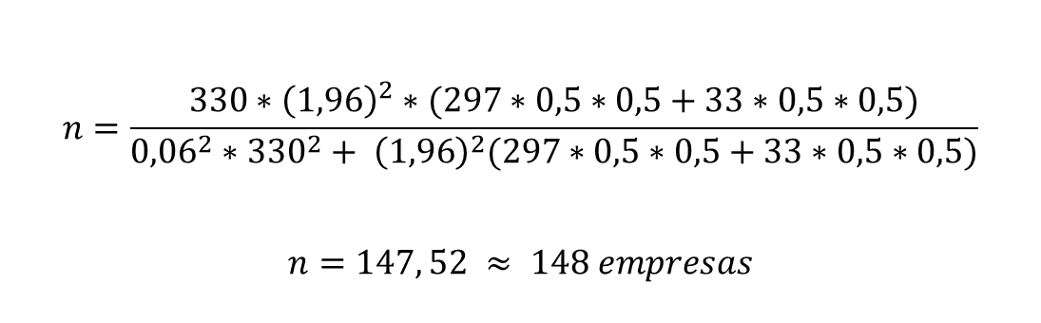
Muestreo Aleatorio Estratificado → Cálculo de la muestra
$$n=\frac{{\left.N(z_{∝/2}\right)}^{2} \sum_{i=1}^{K}{N_{i }{s_{i}}^{2}}}{E^{2}N^{2}+ {\left(z_{∝/2}\right)}^{2}\sum_{i=1}^{K}{N_{i }{s_{i}}^{2}}}$$
$$n=\frac{{330∗\left(1,96\right)}^{2}∗(297∗0,5∗0,5+33∗0,5∗0,5)}{{0,06}^{2}∗{330}^{2}+ {\left(1,96\right)}^{2}(297∗0,5∗0,5+33∗0,5∗0,5)}$$
$$n=147, 52 ≈ 148 empresas$$
$N$: número de elementos en la población (330)
$N_{i }$: número de elementos en el estrato (297=alimentos y 33=bebidas)
${(z_{∝/2})}^{2}$: Nivel de confianza (95%=1,96 valor z)
$E$: error máximo aceptable (6%)
${s_{i}}^{2}$: varianza para cada estrato (0,50*0,50)
Cálculo de tamaño de muestra para cada estrato
$$n_{i}=297\frac{148}{330}$$
$$n_{i}=133,2 ≈133$$
Alimentos
$$n_{i}=N_{1}\frac{n}{N}$$
$$n_{i}=33\frac{148}{330}$$
$$n_{i}=14,8 ≈15$$
Bebidas

Slide 12



Diseño del Instrumento de Investigación (Encuesta)
Prueba Piloto y Confiabilidad Interna
Procedimiento de Recolección y Análisis de Datos
Validez de Contenido
Coeficiente Alfa de Cronbach
A través de juicio de expertos
Adaptada a encuestas aplicadas en países como Costa Rica, Chile y Ecuador
Programa estadístico SPSS V23
Revisión del Manual de Oslo
Excel y MEGASTAT

Slide 13
Validez de Contenido
Tabla 14
Estructura de la encuesta
Criterio de Evaluación
Representatividad
Comprensión
Interpretación
Claridad
Sección | Concepto | Nº Preguntas
1 | Datos de identificación de la Empresa | 1
2 | Características de la Empresa | 2
Innovación
3 | Innovación de Producto (IP) | 6
4 | Innovación de Proceso (IPR) | 7
5 | Innovación Organizacional (IG) | 7
6 | Innovación de Mercadotecnia (IM) | 10
Crecimiento y Desarrollo
7 | Incremento de la Rentabilidad (CR) | 3
8 | Incremento en la Productividad (CP) | 5
9 | Incremento en la Cuota de Mercado (CC) | 3
10 | Incremento en Ventas (CV) | 3
11 | Incremento en Exportaciones (CE) | 3
 | Total | 50
1= Muy en desacuerdo
2= En desacuerdo
3= Ni de acuerdo ni en desacuerdo
4= De acuerdo
5= Muy de acuerdo
Aplicación a 11 Expertos
ANFAB
CONQUITO
ARCSA
MIPRO Y MIPROLAB
SENESCYT
ESPE
Escala
6→ Innovación, Crecimiento y Desarrollo
Más
bajo
Más
alto
Neutro
1
2
3
Preguntas > 75%
5→ sector alimentos y bebidas
33,33%
33,33%
33,34%

Slide 14
Confiabilidad Interna del Instrumento: Prueba Piloto
Tabla 16
Resultado del coeficiente Alfa de Cronbach
Prueba Piloto
10% de la muestra
Sección | Dimensiones | Alfa de Cronbach | Ítems | N de elementos
Innovación
3 | Innovación de Producto | 0,885 | IP01, IP02, IP03, IP04, IP05, IP06 | 6
4 | Innovación de Proceso | 0,825 | IPR01, IPR02, IPR03, IPR04, IPR05, IPR06, IPR07 | 7
5 | Innovación Organizacional | 0,934 | IG01, IG02, IG03, IG04, IG05, IG06, IG07 | 7
6 | Innovación de Mercadotecnia | 0,900 | IM01, IM02, IM03, IM04, IM05, IM06, IM07, IM08, IM09, IM10 | 10
Crecimiento y Desarrollo
7 | Incremento en la Rentabilidad | 0,819 | CR01, CR02, CR03 | 3
8 | Incremento en la Productividad | 0,853 | CP01, CP02, CP03, CP04, CP05 | 5
9 | Incremento en la Cuota de Mercado | 0,804 | CC01, CC02, CC03 | 3
10 | Incremento en Ventas | 0,810 | CV01, CV02, CV03 | 3
11 | Incremento en Exportaciones | 0,887 | CE01, CE02, CE03 | 3
 | Global (excepto sección 1 y 2) | 0,963 |  | 47
Alfa de Cronbach
Tabla 15
Interpretación del Alfa de Cronbach
No. | Coeficiente | Nivel de Confiabilidad
1 | 0 | Nula
2 | 0,01 – 0,49 | Baja/Inaceptable
3 | 0,50 – 0,69 | Media/Regular
4 | 0,70 – 0,89 | Aceptable
5 | 0,90 - 1 | Elevada

Slide 15
Análisis Univariado
Capítulo III: Análisis e interpretación de datos
 | Sector alimentos |  |  |  | Sector bebidas
 | Micro | Pequeña | Mediana | Grande | Micro | Pequeña | Mediana | Grande
Tipo de empresa | 45,10% | 24,80% | 20,30% | 9,80% | 33,30% | 26,70% | 20% | 20%
Tiempo en el mercado | El 55,6% tiene más 8 años |  |  |  | El 53,3% tiene más de 8 años
Mejora o creación de nuevos productos | El 64,7% lo han realizado |  |  |  | El 66,6% lo han realizado
Uso de la ingeniería industrial para diseñar el producto | El 78,2% no lo han realizado |  |  |  | El 60% no lo han realizado
Adquisición de maquinaria, equipo, software y/o hardware para innovar los procesos | El 48,1% no lo han realizado |  |  |  | 63,3% no lo han realizado
Mejoramiento de la cadena de suministro, Gestión del conocimiento y responsabilidad social | El 45,10% lo ha realizado |  |  |  | Muy poco, el 20% está muy de acuerdo en la mejora que han realizado
Acciones de cambio de cultura organizacional | El 48,1% no han realizado |  |  |  | El 46,70% lo han realizado
Unidades y/o áreas de I+D+i | El 48,8% no cuenta con personas dedicadas a realizar frecuentemente proyectos de I+D+i |  |  |  | El 40% no tienen personas, equipos o comités que desarrollen proyectos de I+D+i
Vínculo entre empresa y academia | El 83,5% no tiene vínculos |  |  |  | El 66,70% no ha realizado ningún vinculo

Slide 16
Análisis Univariado
 | Sector alimentos | Sector bebidas
Cambios en actividades de marketing | El 45,1% no ha realizado continuamente cambios significativos en el diseño del producto | El 20% no ha realizado cambios significativos en el diseño del producto
 | El 34,6% no ha introducido nuevos métodos de comercialización y promoción de productos | El 6,7% no ha introducido nuevos métodos de comercialización o promoción de productos
 | El 60,2% de empresas no ha realizado modificación a los precios | El 46,6% no ha realizado modificaciones a precios
Investigación de mercado | El 33,1% no han realizado investigación de mercados nacional. Y el 73,7% no ha realizado investigación de mercados internacional. | El 13% no ha realizado investigación de mercados nacional. Y el 53,3% no ha realizado investigación de mercados internacional.
Uso de multimedia y publicidad con medios digitales | El 49,6% no han intensificado su uso | El 40% no ha intensificado el uso de multimedia y medios digitales
Desarrollo de un manual de procesos | El 27,8% lo han realizado | El 40% de empresas lo han implementado
Exportación de productos | El 91% no han realizado | El 66,6% no han realizado
Incremento del margen de utilidad | El 47,4% ha incrementado el margen | El 46,7% ha incrementado el margen
Reducción de costos de producción, distribución y/o administrativos | El 32,4% han logrado reducir | El 33,4% han logrado reducir
Ha accedido a nuevos mercados | El 51,1% ha logrado ingresar a nuevos mercados | El 60% ha logrado ingresar a nuevos mercados
El nivel de rotación de inventarios ha sido buena | El 75,2% manifiestan que el nivel de rotación de inventarios es buena | El 86,6% manifestó que el nivel de rotación es buena

Slide 17
Análisis Bivariado
Dimensiones
Coeficiente de Spearman
Innovación de Producto → Incremento en Ventas
IP03 → CV02 = 0,423
Innovación de Producto → Incremento en Exportaciones
IP03 → CE01 = 0,400
Innovación de Proceso → Incremento en la Productividad
IPR02 → CP03 = 0,625
Innovación Organizacional→ Incremento en la Productividad
IG06 → CP01 = 0,569
Innovación de Mercadotecnia → Incremento en la Rentabilidad
IM08 → CR01 = 0,598
Innovación de Mercadotecnia → Incremento en la Cuota de Mercado
IM08 → CC03 = 0,600
Innovación de Mercado → Incremento en Ventas
IM08 → CV03 = 0,429

Slide 18
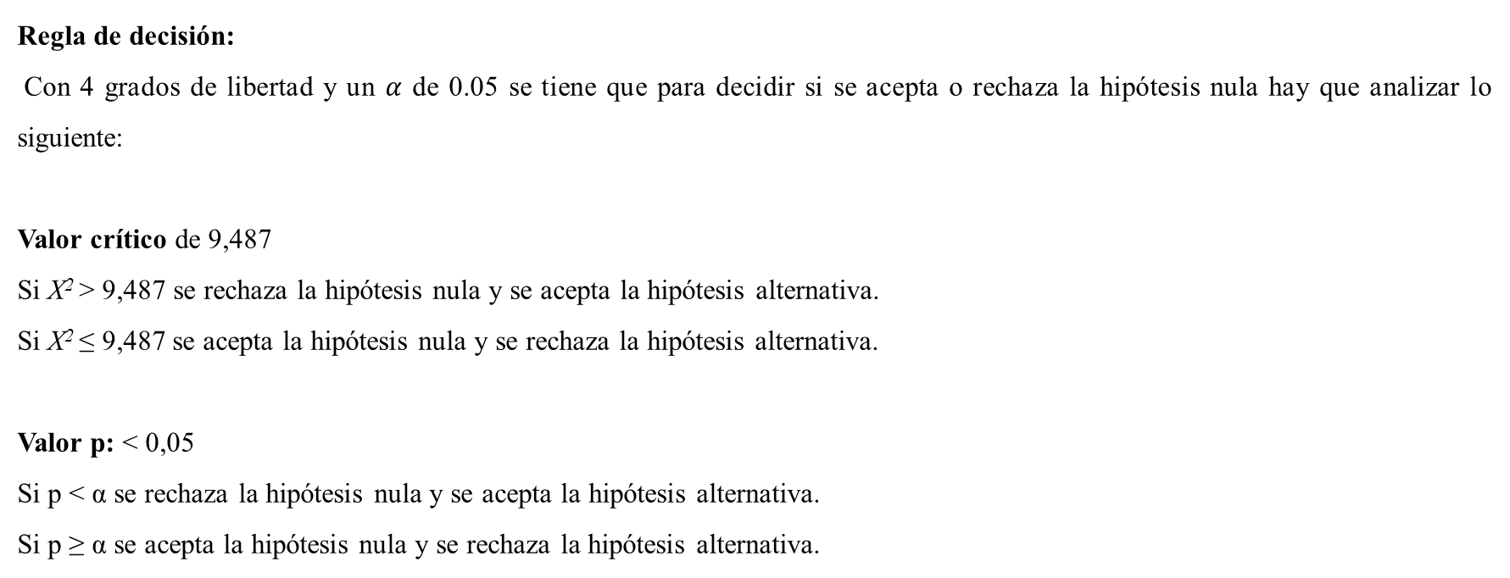
No tiene un efecto positivo la innovación de producto sobre el incremento en ventas
Tiene un efecto positivo la innovación de producto sobre el incremento en ventas.
Regla de decisión:
Con 4 grados de libertad y un $α$ de 0.05 se tiene que para decidir si se acepta o rechaza la hipótesis nula hay que analizar lo siguiente:
Valor crítico de 9,487
Si X² > 9,487 se rechaza la hipótesis nula y se acepta la hipótesis alternativa.
Si X² ≤ 9,487 se acepta la hipótesis nula y se rechaza la hipótesis alternativa.
Valor p: < 0,05
Si p < α se rechaza la hipótesis nula y se acepta la hipótesis alternativa.
Si p ≥ α se acepta la hipótesis nula y se rechaza la hipótesis alternativa.

Slide 19
Tabla 117
Prueba del coeficiente chi cuadrado entre IP03 y CV02
Decisión
 | Valor | gl | Significación asintótica (bilateral)
Chi-cuadrado de Pearson | 27,238ª | 4 | ,000
Razón de verosimilitud | 26,475 | 4 | ,000
Asociación lineal por lineal | 22,635 | 1 | ,000
N de casos válidos | 148
Se decide rechazar la hipótesis nula y aceptar la alternativa, concluyendo que, si se realiza innovación de producto se tendrá un efecto positivo sobre el incremento de las ventas en las empresas de alimentos y bebidas del DMQ.

Slide 20
Tabla resumen de pruebas de hipótesis
Tabla 136
Resumen de resultados de prueba de hipótesis
Hipótesis | Valor X² | Valor p | Valor Crítico | Significancia | Grados de libertad | Se acepta Ho | Se rechaza Ho
H1: IP03→CV02 | 27,238 | 0,000 | 9,487 | 0,05 | 4 |  | x
H2: IP03→CE01 | 13,795 | 0,008 | 9,487 | 0,05 | 4 |  | x
H3: IPR02→CP03 | 51,047 | 0,000 | 9,487 | 0,05 | 4 |  | x
H4: IG06→CP01 | 46,097 | 0,000 | 9,487 | 0,05 | 4 |  | x
H5: IM08→CR01 | 51,498 | 0,000 | 9,487 | 0,05 | 4 |  | x
H6: IM08→CC03 | 51,781 | 0,000 | 9,487 | 0,05 | 4 |  | x
H7: IM08→CV03 | 30,747 | 0,000 | 9,487 | 0,05 | 4 |  | x

Slide 21

Capítulo IV: Propuesta
¿Qué?
(What)
¿Cuánto?
(How much)
¿Cómo?
(How)
¿Dónde?
(Where)
¿Quién? (Who)
¿Por qué?
(Why)
¿Cuándo?
(When)
Metodología 5W+2H

Slide 22
Factores críticos de éxito
Tabla 138
Parámetros para establecer factores críticos de éxito
Baremo/Categorías | Rango de Puntuación
Alta Calidad | 4,00 – 5,00
Mediana Calidad | 3,00 – 3,99
Baja Calidad | 2,00 – 2,99
Muy Baja Calidad | 1,00 – 1,99
24 puntos críticos del sector de alimentos vs 11 puntos críticos del sector de bebidas
Mayor puntos críticos en las pequeñas y microempresas

Slide 23
No. | Descripción | Valor por tamaño (aproximado)
 |  | Mediana | Pequeña | Micro empresa
1 | Realizar convenios con universidades en cuanto a la creación y venta de productos y procesos patentados en función de las necesidades de una empresa. | $1000
2 | Desarrollar software personalizados |  | $600 | $600
3 | Asistir a talleres de empowerment e implementación de este tipo de liderazgo en la empresa |  | $600 | $250
4 | Elaborar un estudio sobre la necesidad y factibilidad de realizar alianzas estratégicas |  | $2000 | $1000
5 | Optar por programas de innovación ofrecidos por los agentes de innovación certificados y reconocidos por el programa Banco de Ideas |  | $800 | $800
6 | Plan de capacitación y fortalecimiento del compromiso de los empleados en temas de I+D+i |  | $2500 | $1000
7 | Incrementar la creación de contenido multimedia y actualizar continuamente. |  | $1300 | $900
8 | Plan de marketing digital para aumentar la notoriedad de la empresa |  | $1500 | $1000
9 | Adoptar el enfoque basado en procesos |  | $900
10 | Participación continua en ferias promovidas por empresas e instituciones que implique la participación del sector de alimentos |  | $600 | $600
11 | Formar núcleos empresariales mediante el proyecto “Al Invest 5.0” financiado por el Programa de Cooperación Internacional de la Unión Europea |  | No específico | No específico
12 | Analizar el mercado mediante nuevas prácticas empresariales como el networking |  | $800 | $1000
13 | Realizar investigación de mercados internacional | $8500 | $5000 | $3000
14 | Intensificar el uso de la ingeniería o diseño industrial para la mejora o creación de productos así como de elementos del marketing | No específico | No específico | No específico
15 | Programa para aplicar precios de fidelización a los clientes habituales | $850 | $850 | $850
Resumen de estrategias

Slide 24
Capítulo V: discusión, conclusión y futuras líneas de investigación
Álvarez & Crespi (2011) y Tello (2017)
Un limitante para innovar es la incertidumbre
Los altos directivos tomaron el riesgo de realizar innovaciones, unas con éxito y otras con fracaso
La Alianza para el Emprendimiento e Innovación (2017) y Heredia et al. (2008)
Hay bajo interés de las empresas en capacitar a sus empleados en temas de I+D+i
Gran parte de pequeñas y microempresas no han invertido en su talento humano y hay pocos proyectos de innovación
Ortega et al. (2017)
Hay escasa tecnología en este sector, por lo cual las empresas no pueden innovar
Ecuador es un país lleno de recursos naturales, los cuales han permitido crear productos novedosos con potencial de crecimiento y desarrollo
Discusión

Slide 25
Conclusiones
Los sectores estudiados son significativos dentro de la industria manufacturera, debido a que sus productos son de mayor consumo por parte de los ecuatorianos
El estudio de la innovación con el crecimiento y desarrollo se ha convertido en uno de los temas centrales para el incremento de la competitividad empresarial.
Para medir la actitud de los empresarios frente a las variables expuestas en la investigación, se diseñó un instrumento de recolección de datos en escala de Likert
Gran parte de las empresas del sector alimentos desarrollaron en mayor nivel la innovación de producto, seguido de la innovación de proceso, posterior a ella, la innovación de mercadotecnia y finalmente la innovación organizacional.
Gran parte de empresas del sector bebidas desarrollaron en mayor nivel la innovación de producto como la de procesos, seguido de la innovación de mercadotecnia, y en menor nivel la innovación organizacional.
Mientras que, su crecimiento y desarrollo no fue el esperado, por ende, se ha encontrado en un nivel bajo.
Por otro lado, el crecimiento y desarrollo no se ha visto afectado, de tal forma que se ubicó en un nivel medio.
Realizando el análisis de FCE se determinó que el sector de alimentos presentó 24 puntos críticos y el de bebidas 11.

Slide 26
Futuras líneas de investigación
Profundizar por qué las innovaciones que realizan las MIPyMES en cuanto a la introducción de nuevos o mejorados productos, procesos o métodos organizacionales y de mercadotecnia, tienen bajo impacto en los mercados internacionales
Ampliar la información en términos cuantitativos, sobre el nivel de inversión de cada tipo de innovación y determinar si los beneficios son significativos para el crecimiento y desarrollo de la empresa y del país.
Analizar la cultura organizacional, considerando la actitud que toma el empresario frente a la innovación.
Indagar sobre los principales obstáculos que impiden innovar en las empresas, complementando con la realización de planes de acción para reducir el impacto de los mismos y generar ventajas competitivas en el sector.
Las estrategias desarrolladas en el capítulo IV, pueden ser consideradas como tema central de nuevos proyectos de investigación donde sean estudiadas de manera individual.

Slide 27

MUCHAS GRACIAS

